Slide 1
天津大学学位论文LaTeX模板 快速使用攻略
余蓝涛
tjuthesis@gmail.com
2012-5-19
天津大学LaTeX团队

Slide 2
讲座内容
Why LaTeX
准备工作
使用模板撰写学位论文
模板的编译方法
参考资料
未来工作
Q&A

Slide 3
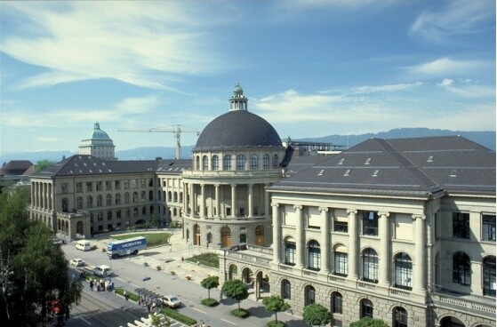
Why LaTeX
1.LaTeX在学术活动中的使用
苏黎世联邦理工大学
我们在这边thesis, report, 作业，scribe都用LaTeX~用得比Word一开始时要辛苦点，但效果出来很pro~
系里给论文模板直接都是LaTeX的。。。被逼着用起来了~好好用，用惯了的人觉得很省事其实~~~

Slide 4
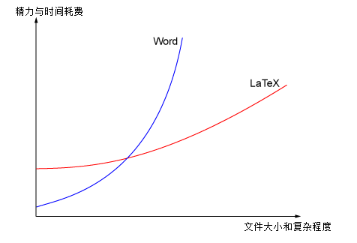
2.LaTeX 和 Word的区别
Why LaTeX
对于 LaTeX 初学者，即便编排很简单的文章，也要花较多的精力和时间去学习那些枯燥的命令和语法，特别是排写数学公式，经常出错，多次编译不能通过，使很多初学者望而却步。可是一旦掌握，不论文 稿长短和复杂与否都会熟练迅速地完成，先前学习 LaTeX 的精力投入左图红色示意曲线所示。

Slide 5
准备工作
下载CTeX套装（Windows操作系统）
CTeX中文套装，是基于Windows操作系统的MiKTeX发行版，在MiKTeX的基础上增加了对中文的完整支持。
MiKTeX
WinEdt
GSview
Ghostscript
中文系统
中文宏包与模板
CTeX

Slide 6


准备工作
2.下载CTeX方法
大小：1.33G
下载耗时：11min
安装耗时：20min
CTeX v2.9.2.164 Full官方下载
地址：http://www.ctex.org/CTeXDownload
CTeX v2.9.2.164 Full北洋园PT下载(免流量，长期做种)
地址：http://pt.tju.edu.cn/details.php?id=58193&hit=1

Slide 7
准备工作
3.安装 LaTeX 编辑器
CTeX自带的 LaTeX 编辑器 WinEdt 是一款付费软件，虽然有悖于 LaTeX 的开源精神，但是推荐使用。
安装的未注册版（Unregistered Copy）的 WinEdt 7.0 不会影响用户的使用。与之前版本不同，WinEdt 7.0默认采用 UTF-8 编码，识别汉字的时候不会产生之前版本出现的乱码的现象。

Slide 8
准备工作
4.安装 EditPlus 3（推荐）
EditPlus 3 是功能强大的文本编辑器，可以用纯文本的方式打开程序源文件。本模板中，可以用来快速打开.tex 文件，.bib文件和.bat文件 。
相对记事本的优点：
1.页面布局紧凑，减少翻页次数
2.自动显示行号
3.打开无乱码

Slide 9

准备工作
5.安装 ImageMagick（推荐）
ImageMagick——一款功能强大的免费图片处理软件，可将其它格式的图片转换为 EPS 格式图片。
官方下载地址：
ImageMagick-6.7.6-9-Q16-windows-dll.exe

Slide 10
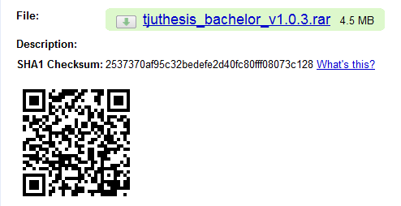
准备工作
6. 下载天津大学学位论文LaTeX模板
下载地址
http://code.google.com/p/tjuthesis/
问题反馈：
一，致信： tjuthesis@gmail.com
二，人人网天津大学LaTeX公共主页留言板

Slide 11
使用模板撰写学位论文
LaTeX 模板处理文档的基本思想：
自顶向下
模块化处理
导言 (封面，中英文摘要，中英文关键词)
主文件
正文 (章节，插图，参考文献)
模块
顶
附录 (外文文献，中文翻译，致谢)
提纲挈领，包含文章的基本内容和基本格式

Slide 12
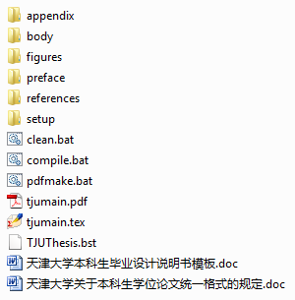
使用模板撰写学位论文
附录
推荐将模板解压到英文路径下，以避免可能出现无法编译的问题。
正文
tjumain.tex——主文件；
preface文件夹——前言部分，包括封面和中英文摘要；
body文件夹——正文部分，包括各章节和结论；
appendix文件夹——附录部分，包括外文资料，中文译文，致谢等；
figures文件夹——存放所有插图（.eps格式）；
references文件夹——存放参考文献.bib文件；
setup文件夹——存放设置文件，用户一般无需修改；
clean.bat——用来删除编译时产生的所有临时文件；
compile.bat——实现一键编译；
pdfmake.bat——实现一键生成pdf文献；
TJUThesis.bst——参考文献格式定义文件；
tjumain.pdf——编译后得到的论文实例；
.doc——关于本科生学位论文模板的官方规定。
导言
主文件
加粗的5个文件夹内容用户可修改。

Slide 13
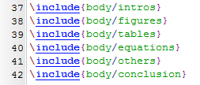

使用模板撰写学位论文
tjumain.tex 文件中第12行
双击\input 编辑作者的：
毕业年份
论文标题
隶属学院（学部）、专业名称
入学年份
姓名、学号
导师姓名、职称
中英文摘要
第37-42行，双击\include
编辑毕业论文的正文内容
第51行，使用Editplus打开
reference.bib 文件，加入摘要信息。
第54行，双击\include 编辑致谢内容

Slide 14
使用模板撰写学位论文
含有中文的模板源文件基本格式
%为注释符（和 Matlab 一样）
以 \ 开头的均为LaTeX命令，{参数}为命令的必要参数，
[参数]为命令的可选参数。
\documentclass{book}用来定义文档类型为book类。
% !Mode:: "TeX:UTF-8"
%文档默认使用UTF-8的格式打开，避免乱码。
\documentclass[12pt,openany,oneside]{book}
\usepackage[UTF8]{ctex} %中文宏包
\begin{document} %document环境
\begin{CJK*}{UTF8}{song} %CJK*环境
欢迎使用天津大学学位论文~\LaTeX~模板！
\end{CJK*}
\end{document}
导言区
导言区可放一些 全局控制命令，这里使用\usepackage命令调用了宏包，以实现某些特定功能。LaTeX宏包类似于C++中的.h后缀头文件。
正文区
正文区的document环境为正文环境，CJK*环境为中文环境，正文中可以使用汉字。
最后将文件另存为UTF-8格式，
否则编译通不过。

Slide 15
使用模板撰写学位论文
正文书写需要注意的几个问题
LaTeX源文件中，当使用CJK*环境时，汉字和中文标点之后的空格都将被忽略掉，外文字符、符号和数字之后的若干空格都被看做是一个空格。
因此需要在外文字符、符号、数字与汉字之间添加一个space键空格，在汉字与外文字符、符号、数字之间添加~符号，以使得排版更匀称。
在LaTeX源文件中键入单个回车不能分段，它仅相当于一个space键空格；若要开始新的段落，则在分段处需要键入两次及以上次回车，即在源文件中出现若干个空行。

Slide 16

使用模板撰写学位论文
源文件
欢迎使用天津大学学位论文~\LaTeX~模板！%英文字母处间距合适
欢迎使用天津大学学位论文\LaTeX模板！ %英文字母处过于紧凑
欢迎使用天津大学学位论文~\LaTeX~模板！
这样不能分段，和上述文字是一个段落。 %英文字母处间距合适
生成的文档效果

Slide 17

使用模板撰写学位论文
图片的插入
推荐的图片格式——EPS(Encapsulated PostScript)格式
使用方法：在命令提示符的图片所在目录下使用如下命令转换为EPS格式
convert [可选参数] 原文件名.原扩展名 新文件名.eps
常用可选参数
-sharpen radius{xsigma}——用来锐化图片，一般用在图片像素不高，需要提高图片清晰度的情况下。
-resize geometry——此参数用来改变图片的大小，若图片的存储空间过大，可通过此命令缩小图片尺寸。
文件存储为 .eps 文件

Slide 18
使用模板撰写学位论文
[htbp]表示图片可随着排版过程浮动到任意位置。若只希望图片置于当前位置，则需要使用[!h]。
单张图片的插入方法
\begin{figure}[htbp]
\centering %居中
\includegraphics[width=0.4\textwidth]{文件名(.eps)}
\caption{标题} \label{标签名(通常为 fig:labelname)}
\vspace{\baselineskip} %表示图与正文空一行
\end{figure}
\includegraphics的可选参数用来设置图片插入文中的水平宽度width，一般表示为正文宽度(\textwidth)的倍数。
标签名一般不以图片的数字顺序作为标签，而应包含一定的图片信息，以便于文中引用。
若图片、表格、公式、章节和参考文献等在文中出现的先后顺序发生了变化，其标注序号及其文中引用序号也会跟着发生变化，这一点是Word等软件所不能比拟的。
引用方法：如图˜\ref{fig:labelname}˜所示等。

Slide 19
使用模板撰写学位论文
表格的绘制方法
\begin{table}[htbp]
\caption{表标题}\label{标签名(通常为 tab:tablename)}
\vspace{0.5em}\centering\wuhao
\begin{tabular}{cc...c}
\toprule[1.5pt]
表头第1个格 & 表头第2个格 & ... & 表头第n个格 \\
\midrule[1pt]
表中数据(1,1) & 表中数据(1,2) & ... & 表中数据(1,n)\\
表中数据(2,1) & 表中数据(2,2) & ... & 表中数据(2,n)\\
...................................................\\
表中数据(m,1) & 表中数据(m,2) & ... & 表中数据(m,n)\\
\bottomrule[1.5pt]
\end{tabular}
\vspace{\baselineskip}
\end{table}
tabular环境的必选参数由每列对应一个格式字符所组成：c表示居中，l表示左对齐，r表示右对齐，其总个数应与表的列数相同。
引用方法：如表˜\ref{tab:tablename}˜所示

Slide 20
使用模板撰写学位论文
行内公式
LaTeX提供的行内公式最简单、最有效的方法是采用TeX本来的标记———开始和结束标记都写作 $。
这个是行内公式： $a^2+b^2=c^2$ , 效果要明显优于Word.

Slide 21
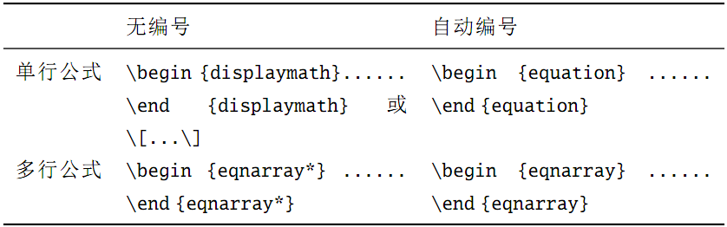
使用模板撰写学位论文
行间公式
在自动编号的某行公式行尾添加标签 \nonumber，可将该行转换为无编号形式。
引用方法：式(\ref{标签名})

Slide 22

使用模板撰写学位论文
行间公式
\begin{equation} \label{eq:Gauss}
\hat{p}_n(x) = \frac{1}{\sqrt{2\pi}nh}\sum_{i=1}^n\exp(-\frac{(x-x_i)^T(x-x_i)}{2h})
\end{equation}
引用方法：在需要引用处，使用\ref{eq:Gauss}

Slide 23


使用模板撰写学位论文
可自动调整大小的定界符
若在左右两个定界符之前分别添加命令\left和\right，则定界符可根据所包围公式大小自动调整其尺寸。
(\sum_{k=\frac{1}{2}}ˆ{Nˆ2})
\left(\sum_{k=\frac{1}{2}}ˆ{Nˆ2}\right)
\left和\right总是成对出现的。

Slide 24
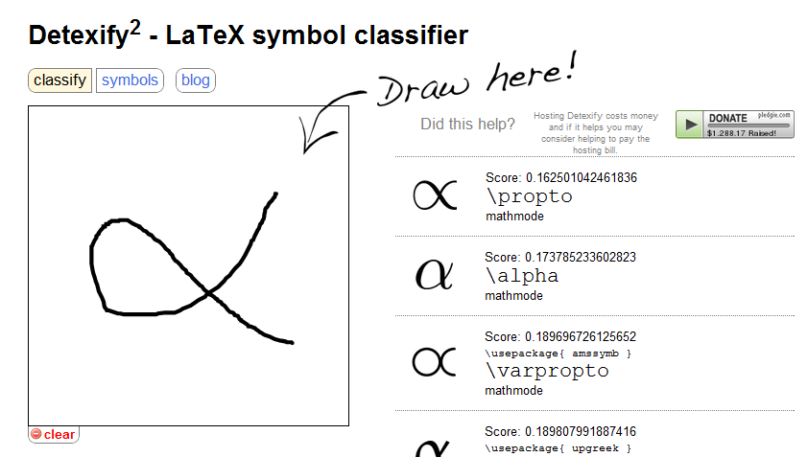
使用模板撰写学位论文
如果遇到某些符号不知道该采用什么命令能输出它时，则可通过Detexify²网站来获取符号命令。

Slide 25
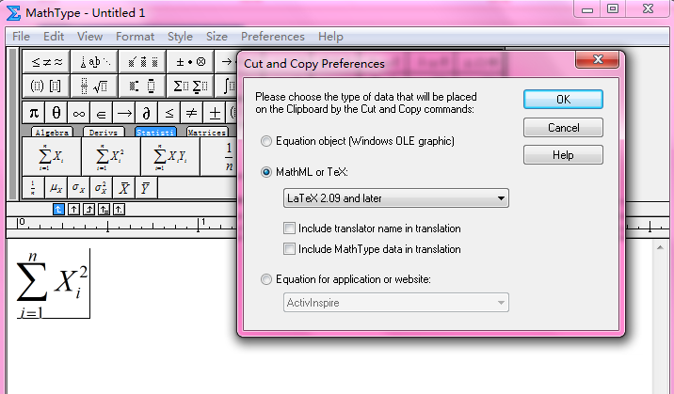
使用模板撰写学位论文
以 v6.8 版本（英文版）为例。在安装好 MathType 之后，若在输入窗口中编写数学公式，复制到剪贴板上的仍然是图形格式的对象。
若希望得到可插入到 LaTeX 编辑器中的文本格式对象，则需要对 MathType 软件做一下简单的设置。
在 MathType 最上排的按钮中依次选择”Preferences->Cut and Copy Preferences”，在弹出的对话窗中选中 ”MathML or TeX:”，在转换下拉框中选择 ”LaTeX~2.09~and later”，并将对话框最下方的两个复选框全部勾掉，点击确定。这样，再从输入窗口中复制出来的对象就是文本格式，这样就可以直接将其粘贴到 LaTeX编辑器中了。
按照这种方法生成的数学公式两端分别有标记 \[ 和标记\] ，在这两个标记之间即是真正的数学公式代码。
\[ \sum\limits_{i = 1}^n {X_i^2} \]

Slide 26

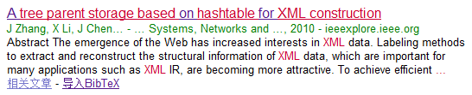
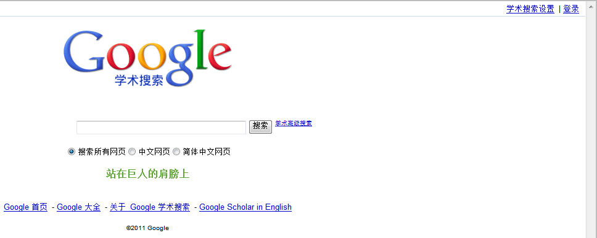
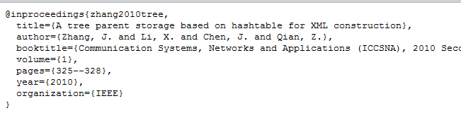
使用模板撰写学位论文
参考文献BibTeX引用格式的输入方法
手动输入
使用“Google学术搜索”生成
将此代码复制粘贴到/references/reference.bib文件中即可。

Slide 27
使用模板撰写学位论文
\nocite{*} %若将main.tex中的此命令屏蔽掉，则未引用的文献不会出现在文后的参考文献中。
引用方法：行文引用“\cite{引用词}” 。
所谓引用词，就是参考文献信息的第一行，常常为其缩略信息。如参考文献：
@book{kopka2004guide,
title={A Guide to LATEX},
author={Kopka, H. and Daly, P.W.},
volume={1},
year={2004},
publisher={Addison-Wesley Professional}
}
中的第一行的kopka2004guide含有就缩略信息，为引用词。
TJUThesis.bst——用来生成满足天津大学规范的参考文献定义文件。

Slide 28
模板的编译方法
天津大学学位论文 LaTeX 模板推荐的编译方式
latex
两次latex
tjumain.tex
tjumain.pdf
bibtex
dvipdfmx
pdflatex
tjumain.tex
tjumain.pdf
pdflatex
Attention:
pdflatex 编译不支持 .eps 图片格式 ，此时需要在命令epstopdf 命令将 .eps 文件格式转成 .pdf 文件格式（操作语法：epstopdf a.eps）

Slide 29
模板的编译方法
1. L+B+L+L 完成编译
2. 单击 dvipdf 键， 自动弹出 pdf 文件（适当往前放）
3. 双击 pdf 中需要修改的正文部分，返回到源文件中对应的部分
4. 修改
必杀技：
使用compile.bat：双击此文件，可以完成一键编译。
使用pdfmake.bat：双击此文件，可以完成一键生成 pdf 。

Slide 30
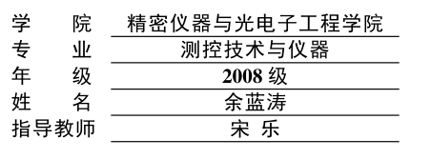
使用模板撰写学位论文
本模板的若干说明
毕业论文和毕业设计使用分开的模板。
任务书和开题报告的正文部分需要使用之前上交的任务书和开题报告去替换。
教务处对于外文资料和中文翻译的格式没有做统一的规定，需要在后面附上自己编辑的内容。
首页的线宽修改：
在format.tex 文件中的第274行
“\setlength{\@title@width}{8cm}”中，修改 ‘8cm’ 这个参数。
目录的深度的修改
在format.tex 文件中的第70行
“\setcounter{tocdepth}{1}”
中，修改 ‘1’ 这个参数。

Slide 31
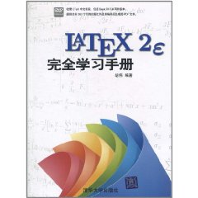
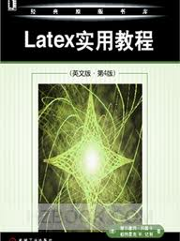
参考资料
中文书籍
LaTeX2e完全学习手册
作者：胡伟
清华大学出版社
版次：2011年1月第1版
定价：49.8元
英文书籍
LaTeX使用教程
作者：（德）科普卡（Kopka,H.）等
机械工业出版社
版次：2005年4月第1版
定价：69.0元

Slide 32
参考资料
英文电子文档资料
epslatex.pdf——"Using Imported Graphics in LaTeX and pdfLaTeX"
mori.pdf ——"Tables in LaTeX2e: Packages and Methods"
Mathmode.pdf——"Math mode"
lshort.pdf——"The Not So Short Introduction to LaTeX2e"
latex2e.pdf——"LaTeX: Structured documents for TeX"
source2e.pdf——"The LaTeX2e Sources"（高级用户参考）
LaTeX.pdf——wikibooks（维基教科书）
beameruserguide.pdf——"The BEAMER class"（用来做演示文档）
以及每个宏包编写的pdf使用说明文档
中文电子文档资料
lnotes.pdf ——LATEX Notes 雷太赫排版系统简介第二版 v2.0

Slide 33
参考资料
LaTeX网站、论坛、博客等
CTEX论坛——http://bbs.ctex.org/
LaTeX-学习园地——http://blog.sina.com.cn/wangzhaoli11
LaTeX编辑部——http://zzg34b.w3.c361.com/
LaTeX 资源集合—— http://josephpan.net/blog/?p=178
ChinaTeX——http://www.chinatex.org/
Comprehensive TeX Archive Network——http://www.ctan.org/
The TeX Catalogue Online——http://www.ctan.org/tex-archive/help/Catalogue/bytopic.html
TeX Users Group——http://www.tug.org/
LaTeX – A document preparation system——http://www.latex-project.org/
Detexify² - LaTeX symbol classifier—http://detexify.kirelabs.org/classify.html

Slide 34
未来工作
1.以天津大学 LaTeX 团队的名义在PT上发布 LaTeX 学习资源。
2. 反馈大家的常见问题， 整理 LaTeX-FAQ 手册。
3. 发现并消除bug，做成发布更完善、更高版本的天津大学学位论文 LaTeX 模板。
4. 增加对英语专业论文的支持。
5. 增加对于南开大学金融学（第二学位）毕业论文的支持。
6. 对美国大学生数学建模比赛等重大限时比赛的论文模板的支持，以节省排版时间。
7. 对出国申请文书的排版支持。
8. 增加对Mac 和 Linux 操作系统下的支持。
。。。。。。

Slide 35
希望对 LaTeX 有一定积累，并且有激情的同学加入：
天津大学 LaTeX 团队
请联系: tjuthesis@gmail.com

Slide 36
Q&A
Thank You!
TJU LaTeX QQ群： 234010869

